Slide 1
Tema 8: Ley de propiedad intelectual Punto 4 - SOFTWARE PRIVATIVO
Nerea Castellanos
Sandra Fraile
Stoycho Ivanov
Julia Martínez
Gaspar Rodríguez

Slide 2
Introducción
Qué es
Origen
Tipos
Características
Ventajas
Desventajas
Regulación

Slide 3
Términos
No existe un consenso para el opuesto del software libre:
Software propietario
Software de código cerrado
Software no libre
Software privado

Slide 4
Qué es
Software en el que el usuario tiene problemas para usarlo, modificarlo o distribuirlo
Concepto que se usa para cualquier programa que no es libre
No es sinónimo de software comercial
Puede distribuirse sin costes ni cuotas

Slide 5






Ejemplos

Slide 6
Software privativo vs. Software libre
Las cuatro libertades del software libre | Software privativo | Software libre
Uso | ✗ | ✓
Análisis | ✗ | ✓
Redistribución | ✗ | ✓
Modificación | ✗ | ✓

Slide 7



Software privativo vs. Software libre
Los programas de software privativo más empleados tienes un sustituto de software libre:

Slide 8
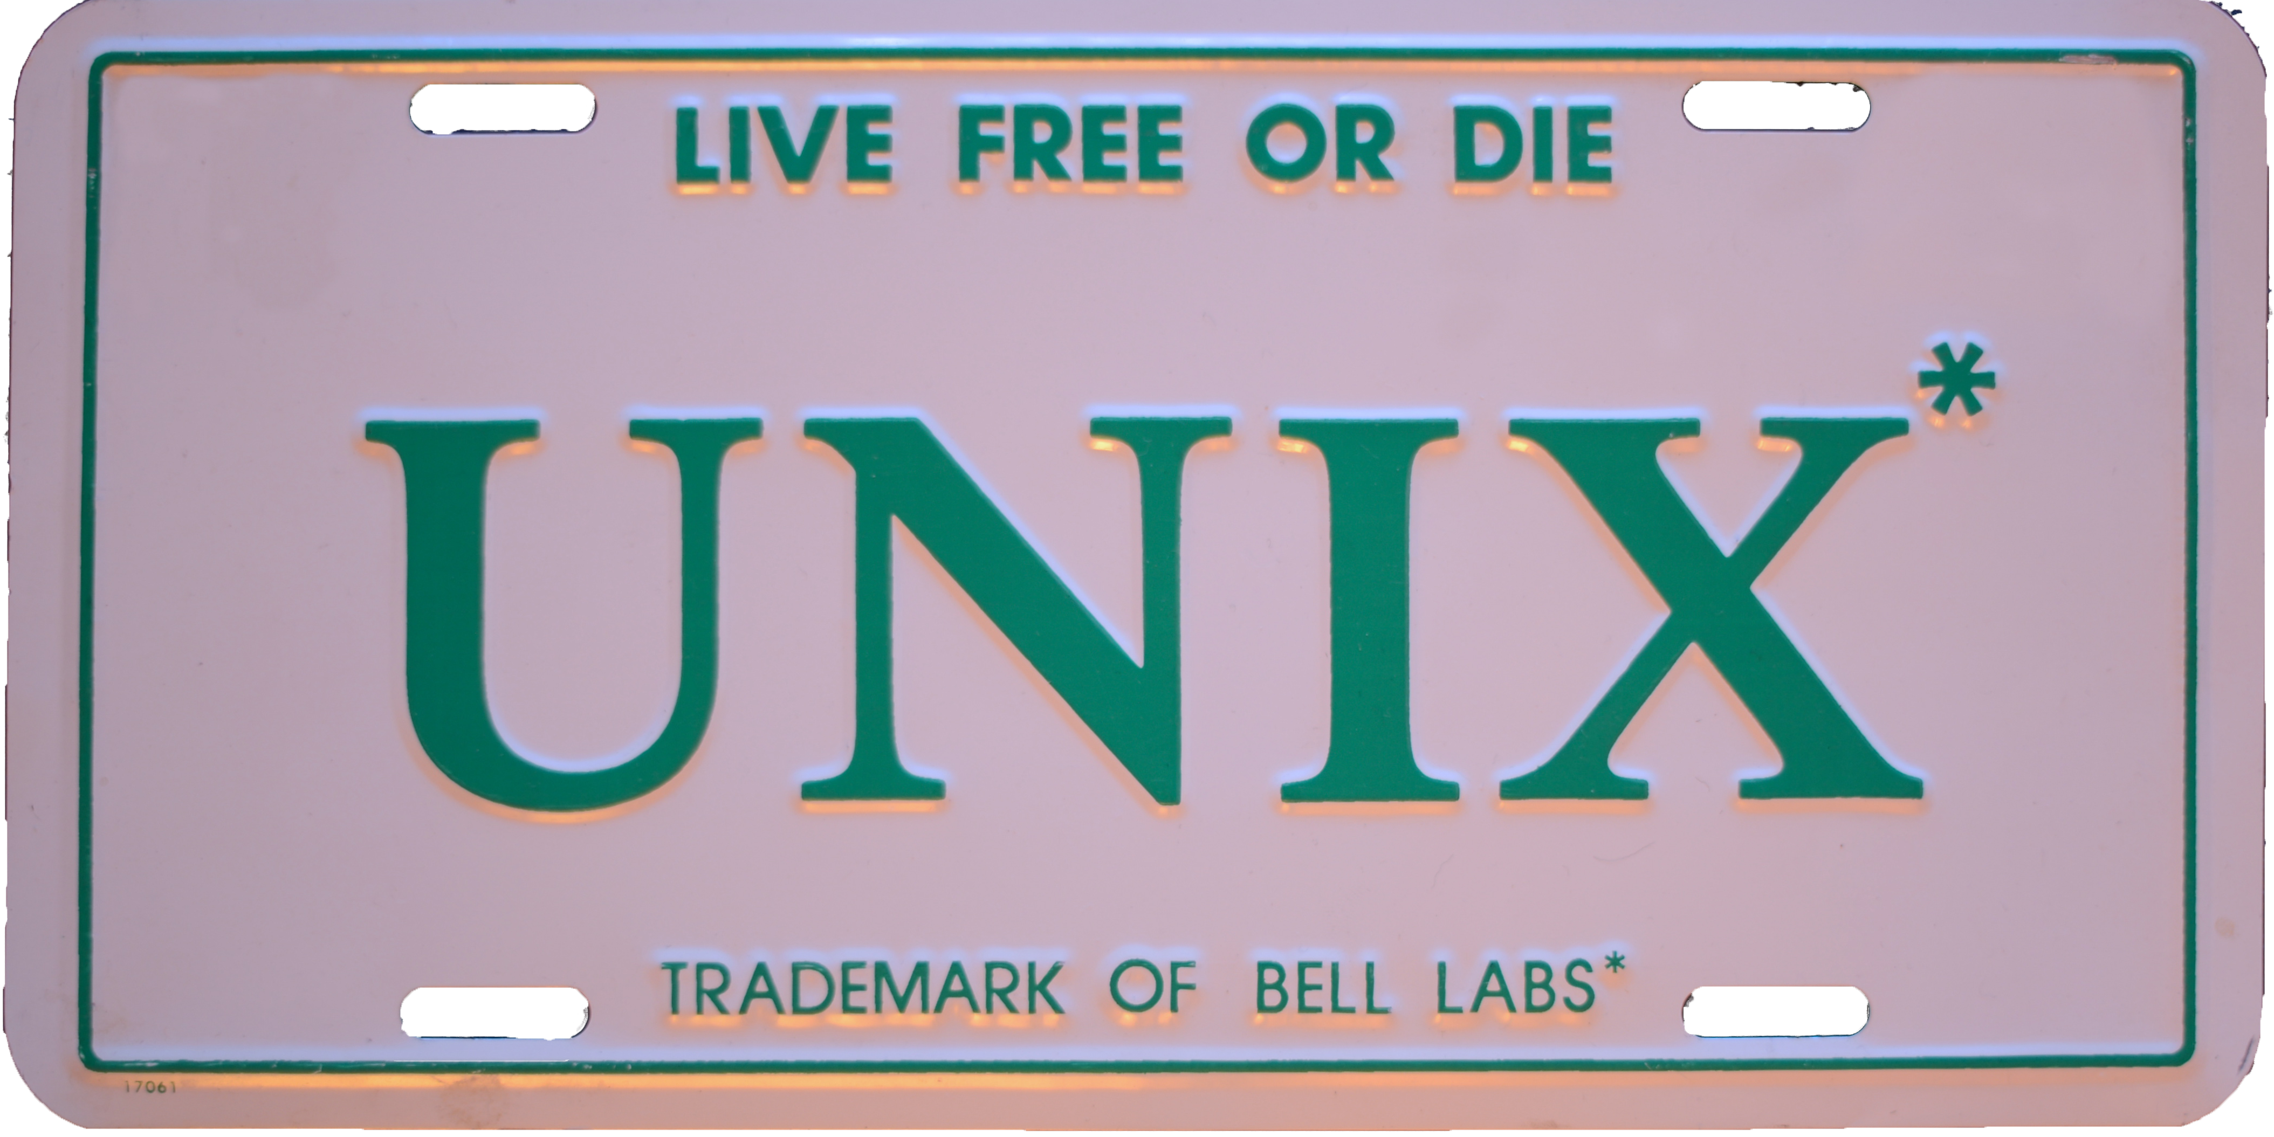
Origen
Años 60, laboratorios Bell proporcionaron el código fuente UNIX 1
Tiempo después comenzó a existir lo que
se conocer como software de
código cerrado.

Slide 9


Origen
1972 , cuando el gobierno de Estados Unidos obliga a IBM a distinguir entre software y hardware.
Dando lugar a los primeros intentos de cerrar el código de los programas.

Slide 10
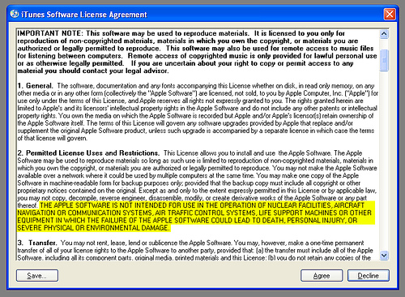
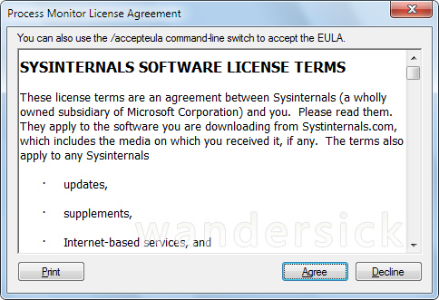
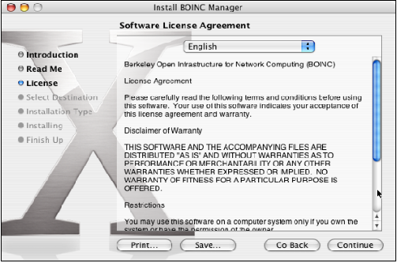
Origen
En esta década se crean las licencias de software propietario: hay que pagar por el derecho a uso.
EULA y Shrink-Wrap

Slide 11
Origen
EULA - End-user license agreement
Condiciones o limitaciones que debes aceptar para poder utilizar ese programa, aplicación, juego, producto, etc.

Slide 12
Origen
Shrink-Wrap
Control sobre la reproducción y distribución de copias del programa protegido, y como elementos que registren su decompilación y la exigibilidad de garantías por defectos del producto.

Slide 13
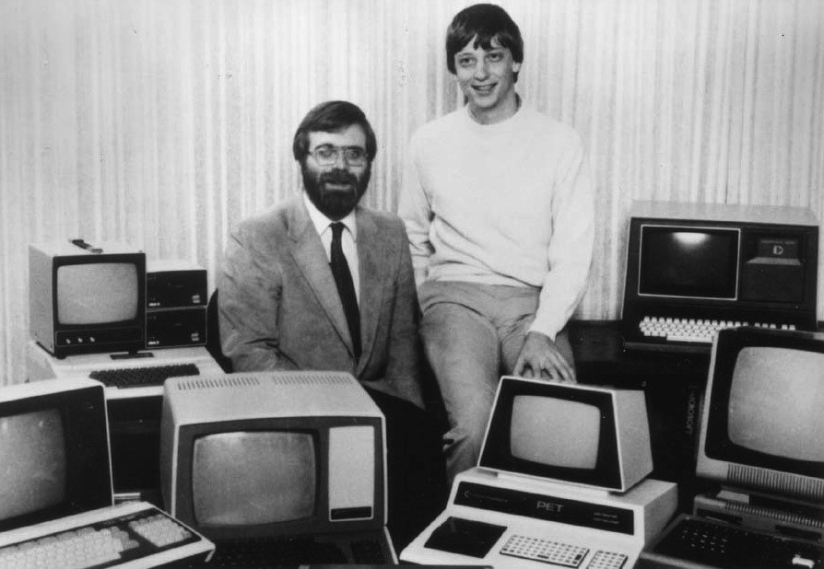
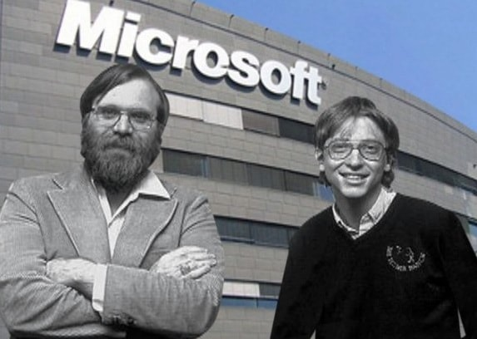
Origen
1975, Bill Gates y Paul Allen fundan Microsoft
Principal impulsor del software propietario

Slide 14
Tipos
Lo único que obtiene el usuario es el ejecutable
Distintos tipos -> Según el método de distribución y las limitaciones que ponen al usuario las licencias
> limitación al usuario en las licencias

Slide 15



Tipos: De pago
Pagamos -> lo instalamos y utilizamos
Garantía de funcionamiento -> Derecho de asistencia técnica
Prohibido copiar el programa y distribuirlo

Slide 16


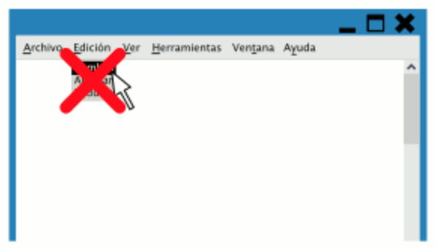
Tipos: Demos
Versión gratuita
Algunas limitaciones
Se puede copiar y distribuir
como se quiera

Slide 17
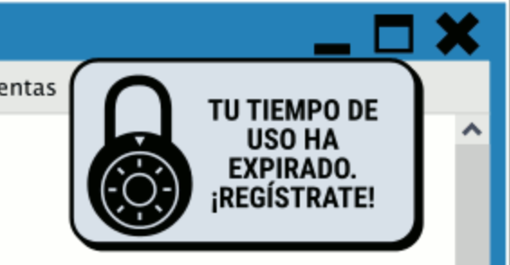
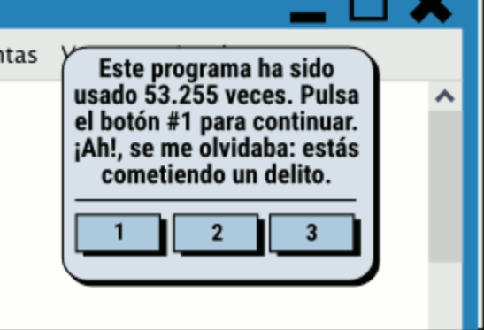
Tipos: Shareware
Probar todas sus características durante un tiempo o número de veces
Deja de funcionar
Limitaciones molestas
Recuerda: uso ILEGAL

Slide 18

Tipos: Shareware
SOLUCIÓN
Clave para usarlo
Ventajas: versión completa / manual de usuario / servicio técnico
PAGAR

Slide 19



Tipos: Freeware
Siempre gratuito
Carecen de garantía
Código restringido
Se puede distribuir como se quiera

Slide 20




Tipos
De pago | Demos | Shareware | Freeware
Hay que pagar Prohibido distribuirlo | Versión gratuita limitada Si no quieres limitaciones hay que pagar Se pueden copiar y distribuir como se quiera | Versión gratuita ilimitada durante un tiempo Una vez pagado obtienes la versión completa | Siempre gratuito y su distribución es libre El código sigue siendo restringido
Windows, Office, 3d Max Studio | Demo FIFA 16, Babylon | WinZip, Total commander | CCleaner, FileZilla

Slide 21

Características
No puedes… !!!
Modificarlo libremente
Adaptarlo
Distribuir sin permiso del propietario

Slide 22

Ventajas y desventajas

Slide 23
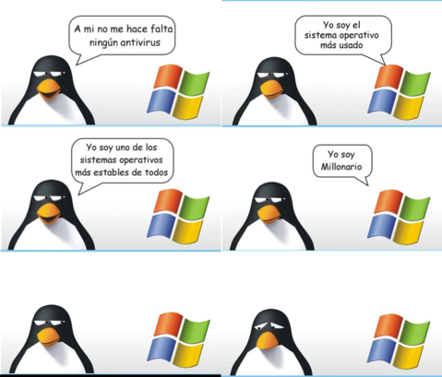

Slide 24
Ventajas
Calidad
Más compatibles
Mejores interfaces gráficas
Usabilidad
Personal especializado y con experiencia
Facilidad de adquisición
Más recursos económicos
Más especialistas

Slide 25
Desventajas
Puede tener mayor curva de aprendizaje
Solo los desarrolladores conocen su funcionamiento
El soporte técnico puede ser insuficiente
Es ilegal modificar el software
Los clientes dependen del proveedor
Perdida de soporte técnico, actualizaciones...
Las licencias son caras especialmente las de grupos de trabajo

Slide 26
Regulación
La ley española de propiedad intelectual es la encargada de regular, a través de sus artículos 95-104, la protección de los derechos de autor de los creadores de los programas de ordenador
Propiedad intelectual se define como
``…el conjunto de derechos que corresponden a los autores y a otros titulares (artistas, productores, organismos de radiodifusión…) respecto de las obras y prestaciones fruto de su creación…´´

Slide 27
¿Preguntas?
Gracias por vuestra atención
Skyscrapers

